Slide 1
ROS2 –Week 2
주형찬

Slide 2
5장 ROS 2의 중요 콘셉트
시장 출시 기간 단축
생산을 위한 설계
멀티 플랫폼
다중 도메인
벤더 선택가능
공개 표준 기반
자유 재량 허용 범위가 넓은 오픈소스 라이선스 (ex) Apache License 2.0)
글로벌 커뮤니티
산업 지원
ROS 1과의 상호 운용성 확보
Notes:
ROS 2의 중요 콘셉트를 10가지로 압축하여 정리하였다.
1. 시장 출시 시간 단축
2. 생산을 위한 설계
3. 멀티 플랫폼
4. 다중 도메인
5. 벤더 선택가능
6. 공개 표준 기반
7. 자유 재량 허용 범위가 넓은 오픈소스 라이센스 채택
8. 글로벌 커뮤니티
9. 산업 지원
10. ROS 1과의 상호 운용성 확보

Slide 3
6장 ROS 1과 2의 차이점으로 알아보는 ROS 2특징
ROS 1의 제한 사항
1. 단일 로봇
2. 워크 스테이션 급 컴퓨터
3. 리눅스 환경
4. 실시간 제어 지원하지 않음
5. 안정된 네트워크 환경 요구
6. 대학이나 연구소의 아카데믹 연구 목적 사용
Notes:
2007년 개발이 시작된 ROS 1은 다음과 같은 제한 사항이 있었다.
단일 로봇
워크 스테이션급 컴퓨터
리눅스 환경
실시간 제어 지원하지 않음
안정된 네트워크 환경 요구
대학이나 연구소의 아카데믹 연구 목적 사용

Slide 4
6장 ROS 1과 2의 차이점으로 알아보는 ROS 2특징
ROS 2에 추가된 기능
1. 두대 이상의 로봇
2. 임베디드 시스템에서의 사용
3. 멀티 플랫폼(리눅스, 윈도우, macOS)
4. 실시간 제어
5. 불안정한 네트워크 환경에서도 동작할 유연함
6. 최신기술(DDS 등) 지원
7. 상업용 제품 지원
Notes:
이러한 ROS 1의 제한 사항들을 보완하기 위해 새로운 로봇 개발 환경의 필요성이 대두 되었고 요구되는 기능을 정리하면 다음과 같다.
두대 이상의 로봇
임베디드 시스템에서의 ROS 사용
실시간 제어
불안정한 네트워크 환경에서도 동작할 수 있는 유연함
멀티 플랫폼(리눅스, 윈도우, macOS)
최신 기술 지원(Zeroconf, Protocol Buffers, ZeroMQ, WebSockets, DDS 등)
상업용 제품 지원
ROS 1에서 새로운 요구에 적합한 기능을 제공하기 위해선 대규모의 API의 변경이 필요하기 때문에 차세대 기능을 도입한 버전을 ROS 2
로 명명하여 ROS 1과 분리 개발되었다.

Slide 5
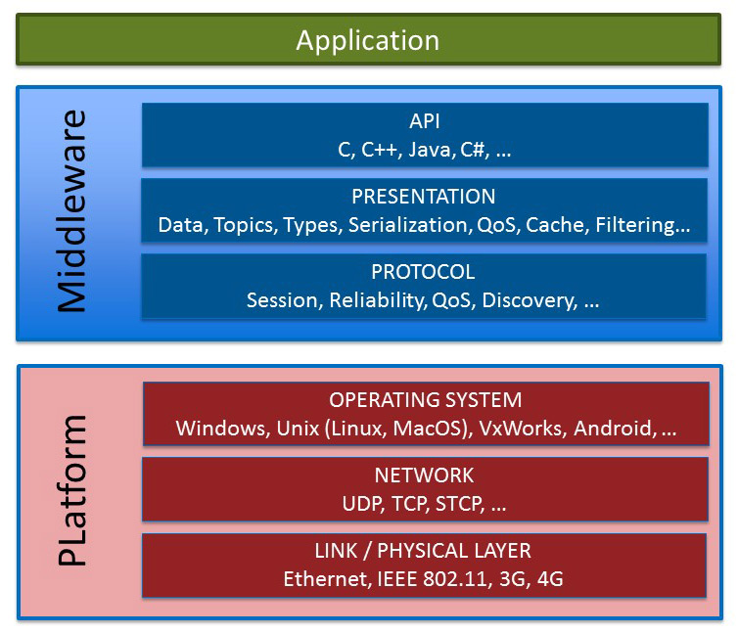
7장 ROS 2와 DDS
DDS(Data Distribution Service)
Notes:
DDS는 데이터 분산 서비스(Data Distribution Service)의 약자로 개념을 제쳐두고 그 실체는 결국 데이터 통신을 위한 미들웨어이다. 이
미들웨어는 운영체제와 사용자 애플리케이션 사이에서 통신하면서 데이터를 공유 할 수 있게 해준다.

Slide 6
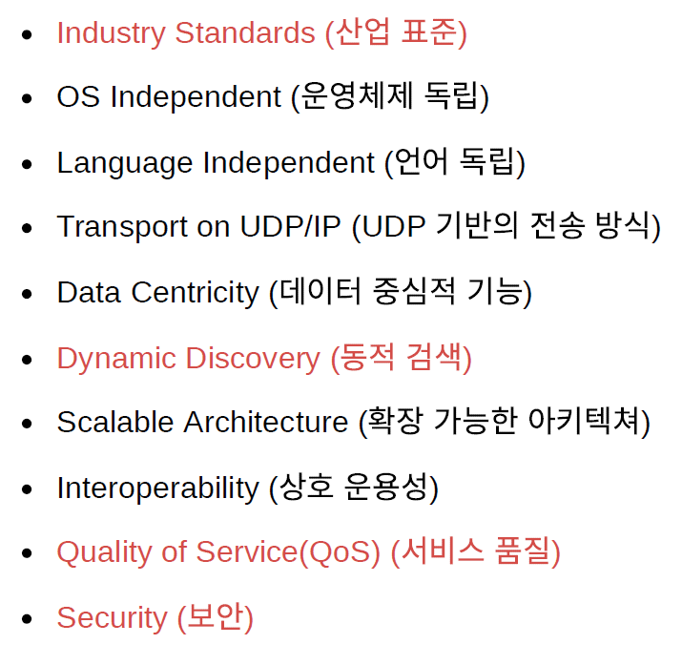
7장 ROS 2와 DDS
미들웨어 DDS의 특징
Notes:
DDS가 ROS 2의 미들웨어로 사용되면서 보이는 특징은 다음과 같다.
Industry Standards (산업 표준)
OS Independent (운영체제 독립)
Language Independent (언어 독립)
Transport on UDP/IP (UDP 기반의 전송 방식)
Data Centricity (데이터 중심적 기능)
Dynamic Discovery (동적 검색)
Scalable Architecture (확장 가능한 아키텍쳐)
Interoperability (상호 운용성)
Quality of Service(QoS) (서비스 품질)
Security (보안)

Slide 7
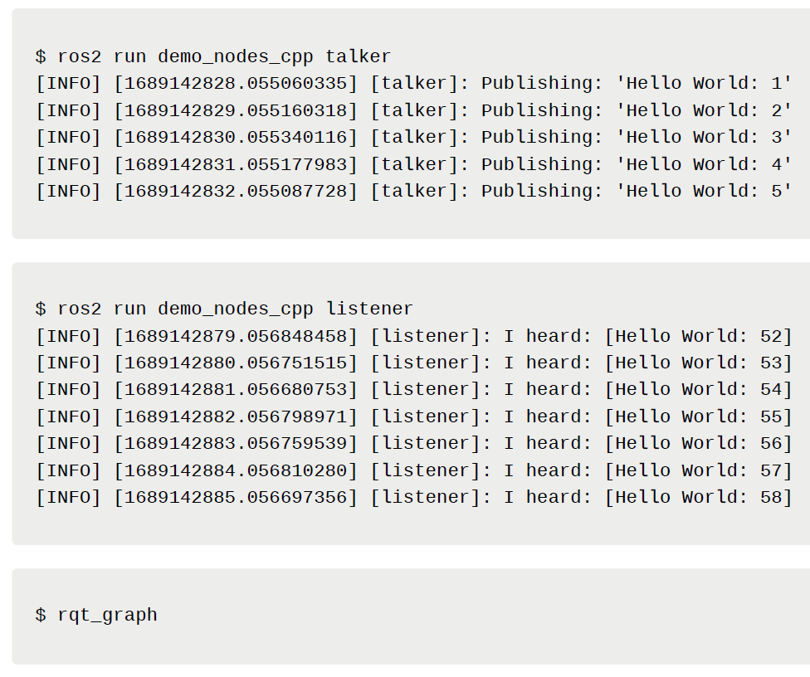
7장 ROS 2와 DDS
예제 코드
Notes:
데모 패키지인 demo_nodes_cpp에서 제공하는 간단한 Publiher&Subscriber를 이용하여 DDS의 설정값을 변경하는 테스트를 진행 해
보았다.

Slide 8
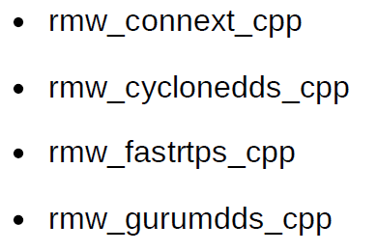
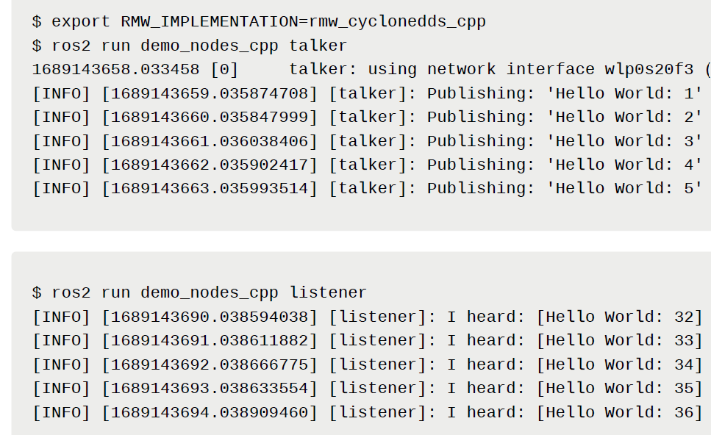
7장 ROS 2와 DDS
RMW 변경 방법
Notes:
RMW에 아무 설정도 하지 않으면 기본인 rmw_fastrtps_cpp가 사용된다. 만약 RMW를 변경해 사용하려면 다음중 하나를
RMW_IMPLEMENTATION 환경변수로 지정한 후 노드를 실행하면 된다.
위와 같이 서로 다른 두 RMW를 사용해도 정상적으로 통신이 되는 것을 볼 수 있다. 이러한 DDS의 특성이 Interoperability (상호 운용성)
이다.

Slide 9
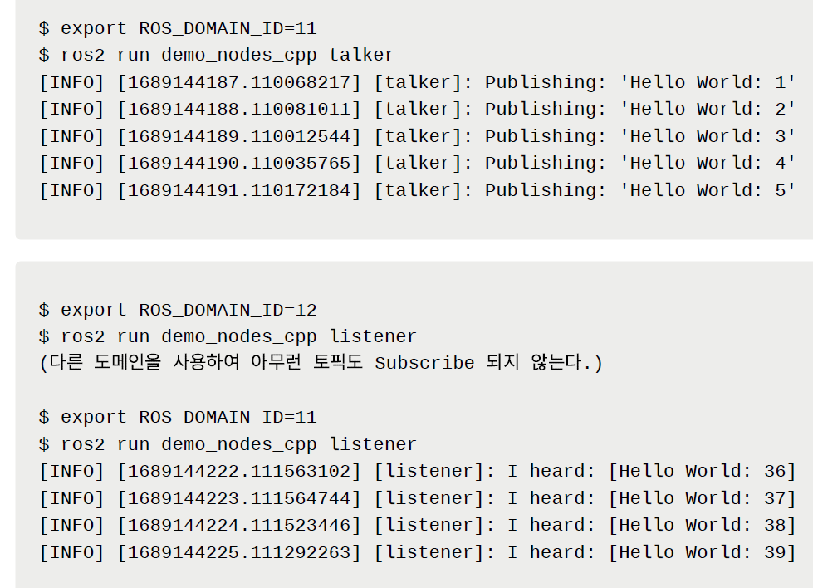
7장 ROS 2와 DDS
Domain 변경 방법 (ROS_DOMAIN_ID)
Notes:
ROS2에서는 UDP 멀티캐스트로 통신이 이루어지기 때문에 별도의 설정을 하지 않으면 동일 네트워크상에 있는 모든 노드가 연결되게 된
다. 예를 들어 같은 연구실에서 동일 네트워크를 사용하는 다른 연구원이 사용하는 노드에도 접근가능하게 된다. 이를 방지하는 방법으로
노드를 실행하기 전 DDS의 Domain을 변경하는 것으로 해결 가능하다. ROS의 RMW에서는 ROS_DOMAIN_ID라는 환경변수로 설정
하게 되어있다.
위와 같이 서로 같은 Domain에서만 노드 간의 통신이 가능하게 된다.

Slide 10
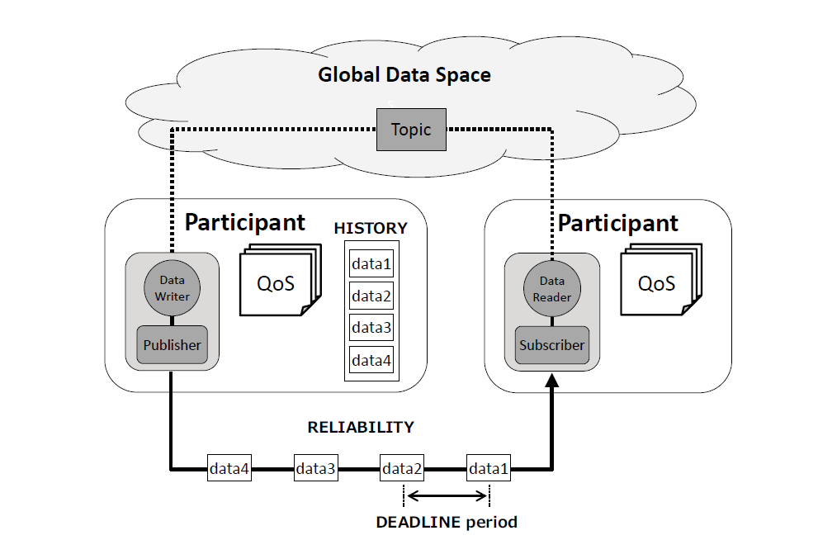
8장 DDS의 QoS
QoS(Quality of Service)
Notes:
QoS는 간단히 말해서 “데이터 통신 옵션”으로 데이터 통신을 위한 Publisher, Subscriber를 생성할 때 TCP처럼 신뢰성을 중시 여기는 통
신 방식과 UDP처럼 통신 속도에 초점을 둔 통신 방식을 선택적으로 사용할 수 있다.
ROS 2에서는 DDS에서 제공되는 QoS 중에서 History, Reliability, Durability, Deadline, Lifespan, Liveliness를 지원한다.

Slide 11
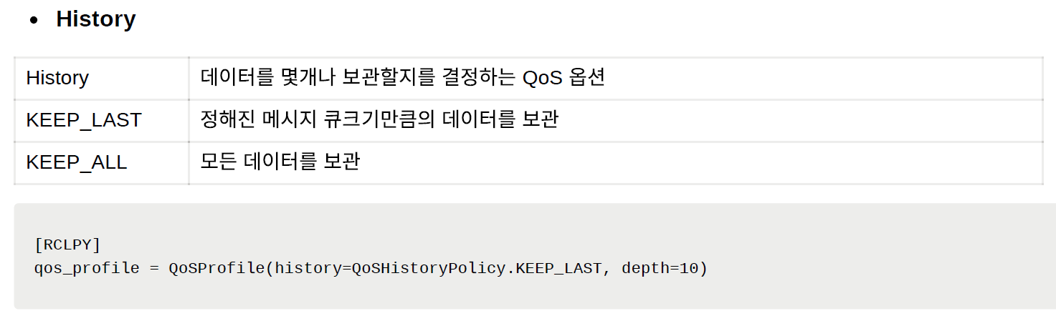
8장 DDS의 QoS
ROS 2에서 사용되는 QoS옵션

Slide 12
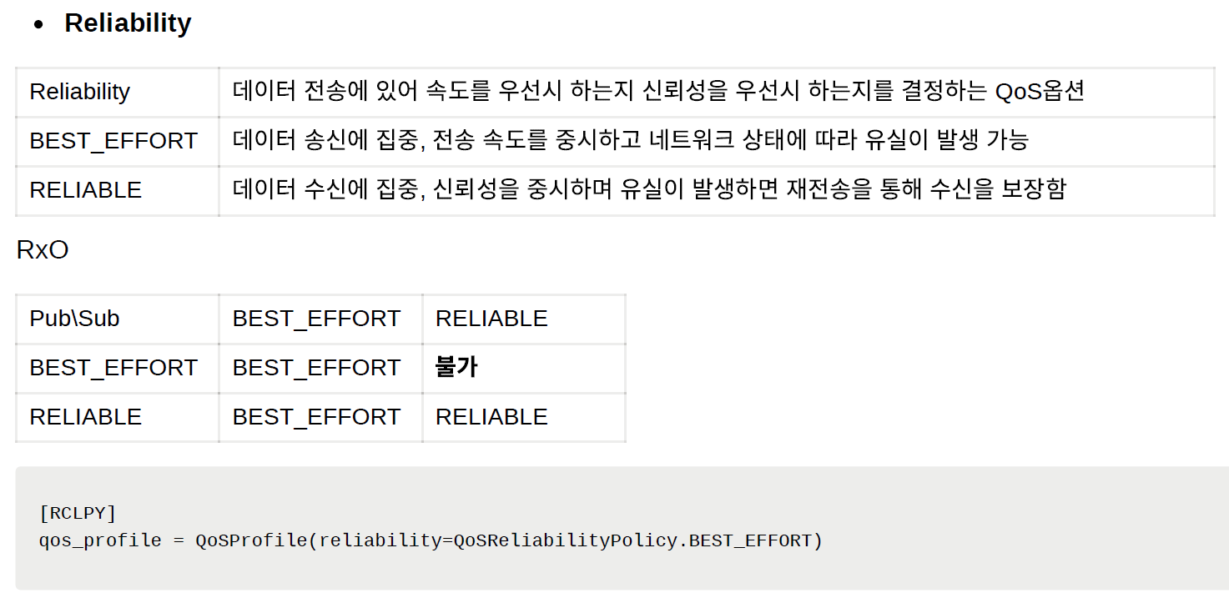
8장 DDS의 QoS
ROS 2에서 사용되는 QoS옵션

Slide 13
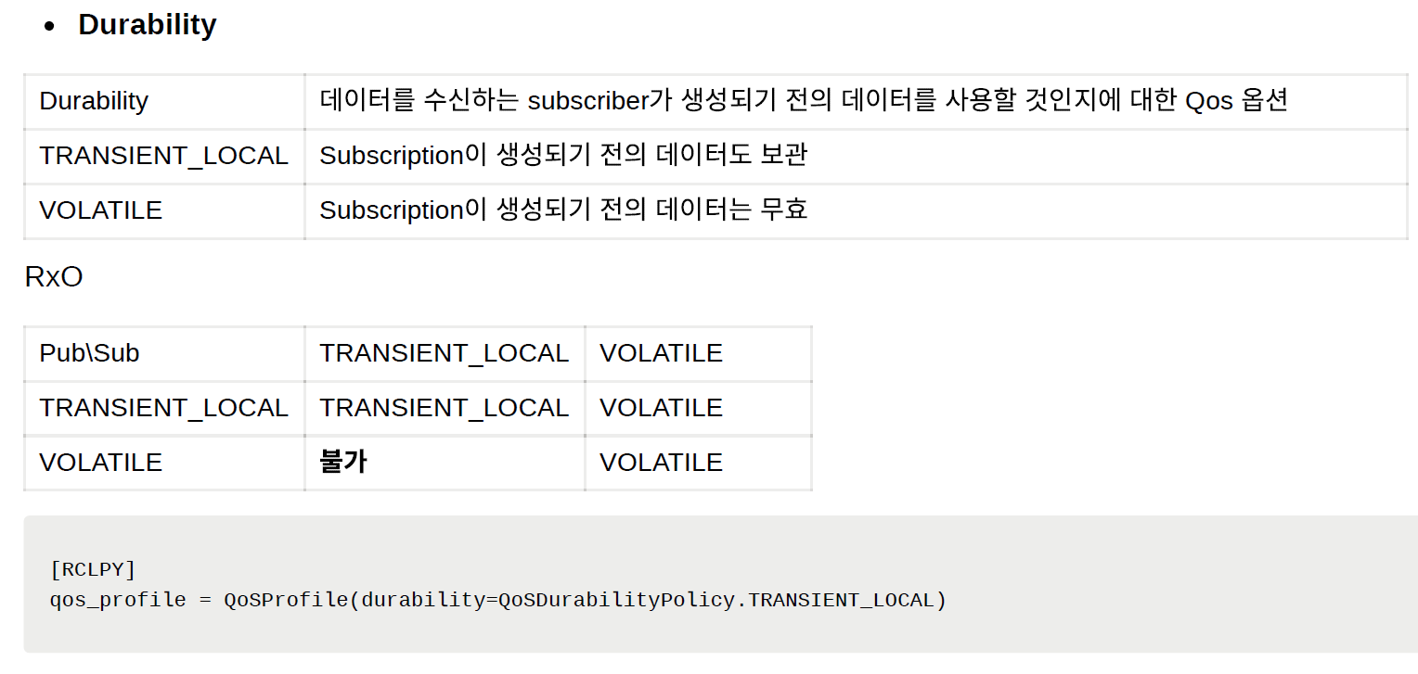
8장 DDS의 QoS
ROS 2에서 사용되는 QoS옵션

Slide 14
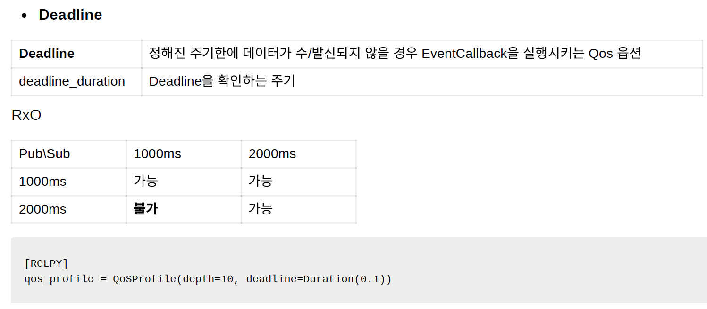
8장 DDS의 QoS
ROS 2에서 사용되는 QoS옵션

Slide 15
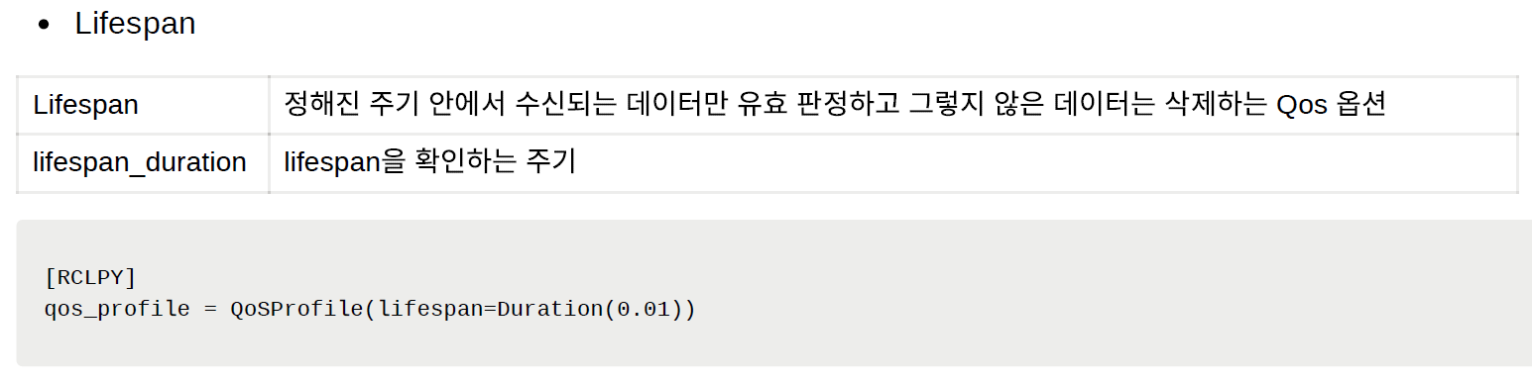
8장 DDS의 QoS
ROS 2에서 사용되는 QoS옵션

Slide 16
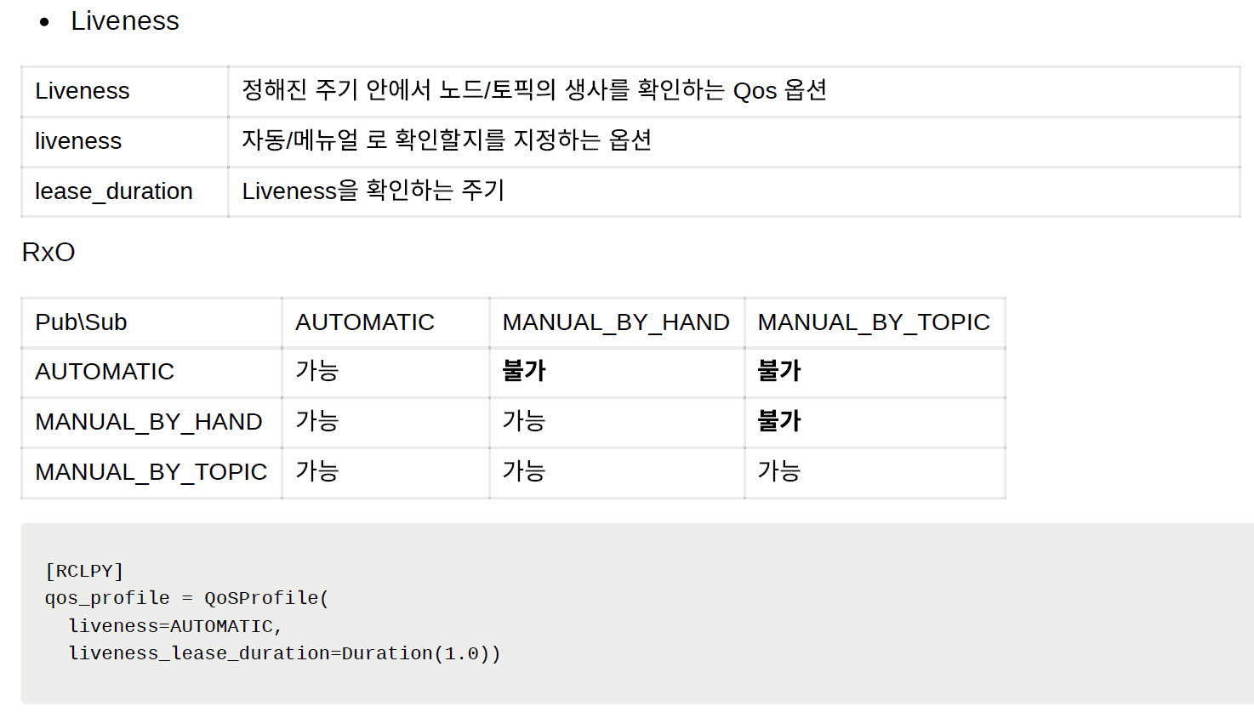
8장 DDS의 QoS
ROS 2에서 사용되는 QoS옵션

Slide 17
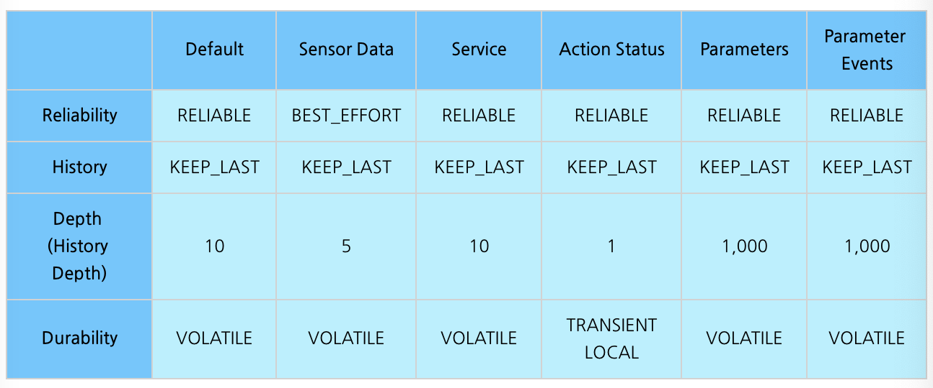
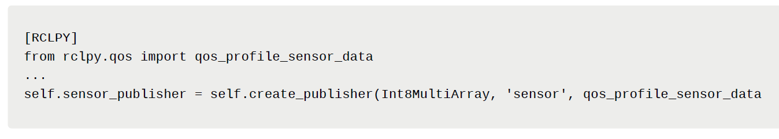
8장 DDS의 QoS
rmw_qos_profile
https://github.com/ros2/rmw/blob/foxy/rmw/include/rmw/qos_profiles.h
Notes:
ROS 2의 RMW에서 QoS 설정을 쉽게 사용할 수 있게 RMW QoS Profile을 지정해 두었다. 그 목적에 따라 Default, Sensor Data,
Service, Action Status, Parameters, Parameter Events와 같이 6가지로 구분하였고, Reliability, History, Depth, Durability를 설정하
게 된다.
이 중에서 Sensor Data옵션을 실제 코드에 적용하는 법은 다음과 같다. 먼저 qos_profile_sensor_data 을 import를 수행하고 publisher
를 선언하는 create_publisher 함수를 사용할 때 qos_profile_sensor_data를 매개변수로 사용하면 된다.

Slide 18
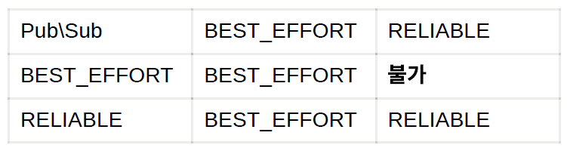
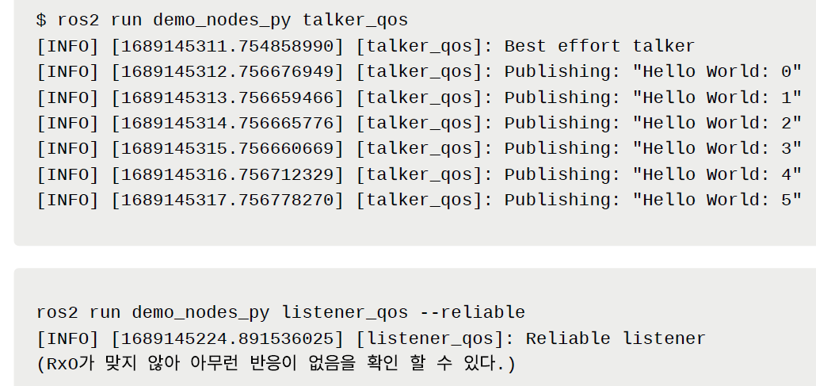
8장 DDS의 QoS
예제 코드

Slide 19
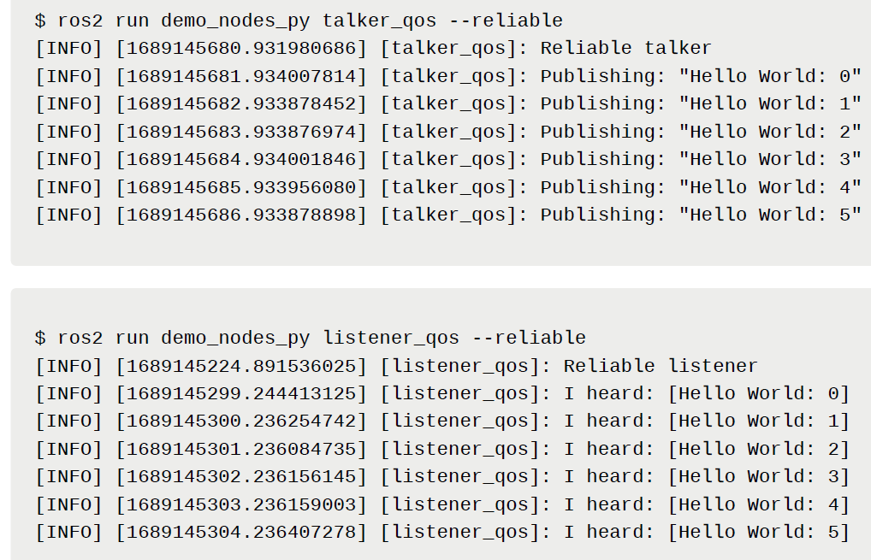
8장 DDS의 QoS
예제 코드

